Slide 1

Riak omówienie bazy NoSQL i jej zastosowanie w projekcie grupowym Repozytorium projektu: https://github.com/PoVerGrr/BGD-Projekt
Paulina Macurek, Alan Głodek, Michał Kaza, Piotr Kojałowicz, Grzegorz Sochaj

Slide 2
Czym jest Riak?
Riak to rozproszona baza danych z replikacją, która jest odporna na błędy i świetnie się skaluje.
Działa on na zasadach key-value store.
Oferuje możliwość wykonywania rozproszonych obliczeń
Wykorzystywany przez NHS w Wielkiej Brytanii, bet365 oraz Google w jednym z ich serwisów

Slide 3
Replikacja w Riaku
Riak stosuje consistent hashing:
Dodajemy parę klucz-wartość.
Wyliczany jest hash klucza (na podstawie algorytmu hashującego SHA-1).
Wartość jest przydzielana do jednego z 64 vnode’ów.
Każdy vnode ma przydzielony jeden węzeł.
Wartość jest kopiowana do paru sąsiednich vnode’ów oraz węzłow.

Slide 4
Zalety i wady baz danych NoSQL
Zalety | Wady
Skalowalność i jej zdecentralizowany styl. Obsługuje struktury rozproszone. Zazwyczaj są znacznie bardziej otwarte i elastyczne jako bazy danych. Pozwalają w znacznie łatwiejszy sposób dostosować się do potrzeb projektu niż modele podmiotowe. Zmiany w schematach można dokonać bez konieczności zatrzymywania bazy danych. Skalowanie w poziomie: mogą rosnąć w liczbę urządzeń, zamiast przebywać w jednym dużym urządzeniu. Mogą być uruchamiane na urządzeniach o niskich zasobach. Optymalizacja zapytań w bazach danych zaprojektowanych dla dużych ilości danych. | Brak standaryzacji. Istnieje wiele baz danych NoSQL i nadal nie ma standardu takiego jak te, które istnieją w relacyjnych bazach danych. Słaba użyteczność. Zwykle mają niezbyt przydatne narzędzia do zarządzania lub dostęp do konsoli.

Slide 5
Zalety i wady Riak’a
Zalety | Wady
Wysoka dostępność: Jeśli węzły z jakiegoś powodu przejdą w tryb offline, system nadal działa. Wysoka skalowalność: jest co najmniej 5 węzłów, które samemu mogą obsłużyć wiele. Gdy wymagane jest skalowanie, można to zrobić łatwo, z minimalnymi lub zerowymi przestojami na dużą skalę. Bardzo szybkie wyszukiwanie: Riak ma wbudowane indeksowanie SOLR w podstawowym produkcie, co sprawia, że wyszukiwanie danych jest bardzo szybkie. Model spójności jest mocno rozproszony, dzięki czemu czas pracy naszych dokumentów jest zawsze dostępny. Model danych wykorzystujący katalogi i indeksy jest prosty. Genialna obsługa dużego ruchu | Po zmianie definicji indeksu ponowne indeksowanie zajmuje bardzo dużo czasu. Bardzo brakuje wsparcia (zarówno płatnego, jak i społecznościowego). Nie ma żadnych natywnych skryptów startowych w systemie Linux. Ponieważ jest zbudowany na Erlangu, jest trochę trudny do administrowania. Dalej gorszy od SQL jeżeli chodzi o szybkość Gorszy od MongoDB w kategoriach pojemności

Slide 6
Projekt grupowy
Cel:
Analiza potencjalnych lokalizacji pierwszych sklepów w kraju z sieci hipermarketów dla klienta
Dane:
Dane zostały pobrane z GUS (Główny Urząd Statystyczny), a dokładniej z BDL (Bank danych lokalnych) dla województw, jest to najmniejsza możliwa granulacja w kategorii Ludność i grupa gospodarstwa domowe.
Zostały wybrane 3 podgrupy do analizy:
Przeciętne miesięczne spożycie wybranych artykułów żywnościowych na 1 osobę
Przeciętny miesięczny dochód rozporządzalny na 1 osobę
Przeciętne miesięczne wydatki na 1 osobę
Dane zostały wybrane dla lat 2016-2020, dane sprzed globalnej inflacji. Danych dla 2021 brakuje.
Taki zestaw danych pozwala zlokalizować województwa o największych wydatkach na produkty spożywcze oraz wskazać potencjalne województwa o najwyższym wzroście wydatków w tej kategorii.

Slide 7
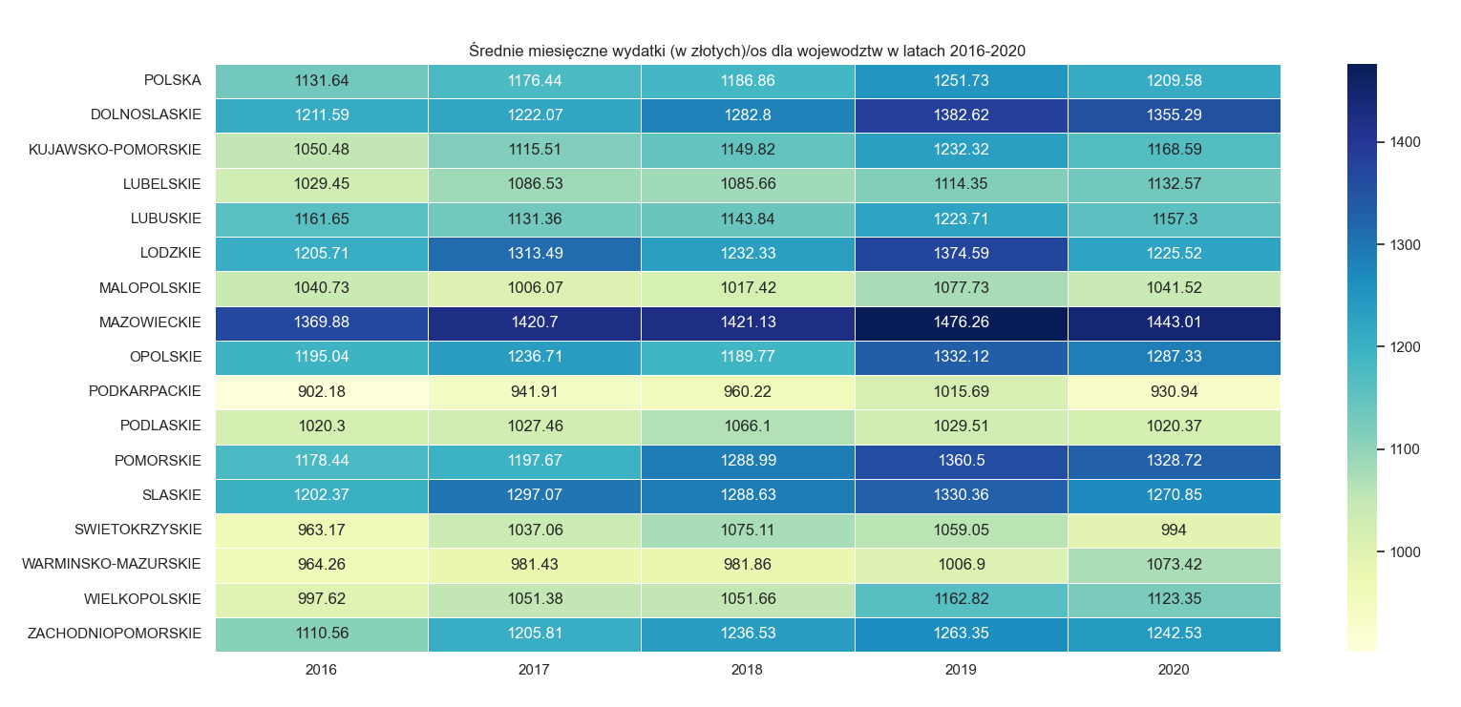
Projekt grupowy cd.

Slide 8
Średnie miesięczne wydatki
Średnie miesięczne wydatki ogólne rosły w latach 2016-2019 natomiast w roku 2020 spadły.
Najwięcej pieniędzy w latach 2019-2020 wydali mieszkańcy województw odpowiednio:
mazowieckiego (1443.01 zł/os),
dolnośląskiego (1355.29 zł/os),
pomorskiego (1328.72 zł/os),
opolskiego (1287.33 zł/os),
śląskiego (1270.85 zł/os).
Oczywistym wyjaśnieniem przyczyny spadku miesięcznych wydatków w 2020 roku jest wybuch w Polsce pandemii Covid-19 w marcu 2020 r.

Slide 9
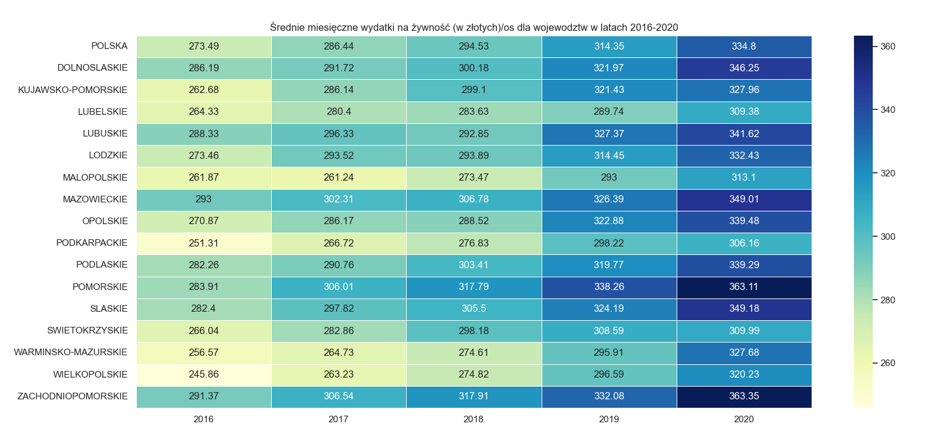
Projekt grupowy cd.

Slide 10
Średnie miesięczne wydatki na żywność
Wydatki ponoszone na samą żywność rosły niemal każdego roku, we wszystkich województwach.
Najwięcej za artykuły spożywcze w 2020 zapłacili mieszkańcy województw:
zachodniopomorskiego (363,35 zł/os),
pomorskiego (363.11 zł/os),
śląskiego (349.18 zł/os),
mazowieckiego (349.01 zł/os),
dolnośląskiego (346,25 zł/os).
Najmniej na jedzenie wydały osoby mieszkające na podkarpaciu (306.16 zł/os).
Pomimo wzrostu ponoszonych wydatków na żywność, w latach 2016-2019 występuje wyraźna tendencja spadkowa ilości spożywanego jedzenia.

Slide 11
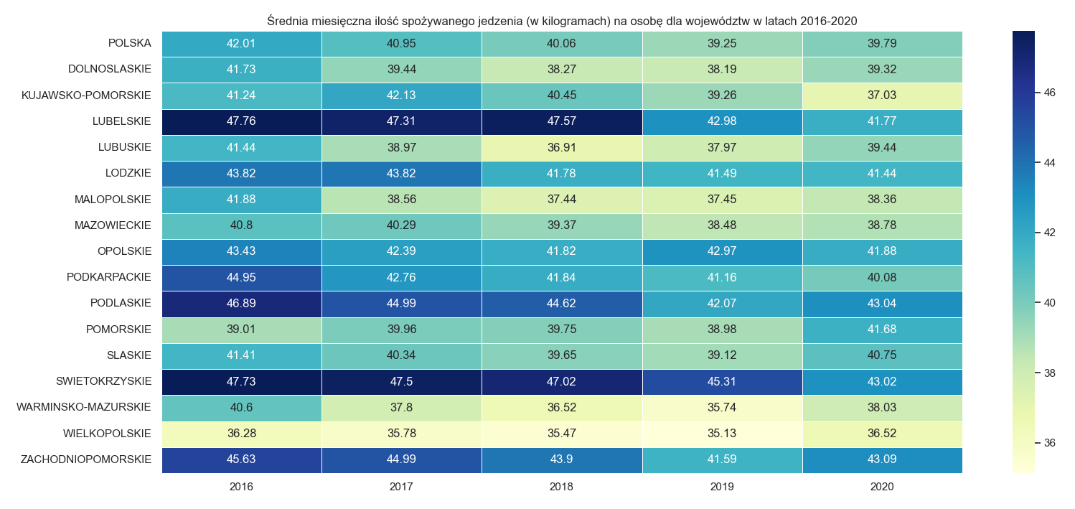
Projekt grupowy cd.

Slide 12
Średnia miesięczna ilość spożywanego jedzenia
Ludność województw podlaskiego, świętokrzyskiego i zachodniopomorskiego pochłania miesięcznie największe ilości jedzenia (43 kg/os), zaraz za nimi są tereny podległe wojewodom lubelskiemu, pomorskiemu i opolskiemu (42 kg/os).

Slide 13
Wnioski końcowe
Analizując wcześniejsze tabele możemy wysunąć wniosek, że województwami wartymi dalszej analizy pod kątem otwarcia na ich terenach sieci supermarketów spożywczych są:
zachodniopomorskie,
pomorskie,
mazowieckie.

Slide 14
Bibliografia
https://riak.com/
https://en.wikipedia.org/wiki/Riak
https://www.dbjournal.ro/archive/22/22_1.pdf
https://b2bnetwork.pl/zwiazek-bez-relacji-nierelacyjne-bazy-danych-cz-2/

